Slide 1
Динамика двойных первичных черных дыр в кластерах
Выполнил: К. М. Гордильо
Группа: Б21-102
Научный руководитель : В. Д. Стасенко

Slide 2
Введение
В контексте данной работы, вклад ПЧД с массами ∼ 10 M⊙ ограничен на уровне f ≲ 10^(−3) по наблюдению темпа слияний черных дыр таких масс коллабарацией LIGO-Virgo-KAGRA (LVK). В кластерах ПЧД активно рассеиваются друг на друге в результате чего возможно разрушение или возмущение параметров двойной системы, что ведет к ослаблению ограничений до f ∼ 0.1. B данной работе моделируется задача трех тел — рассеяние двойной системы ПЧД на третьей ПЧД в кластере.

Slide 3
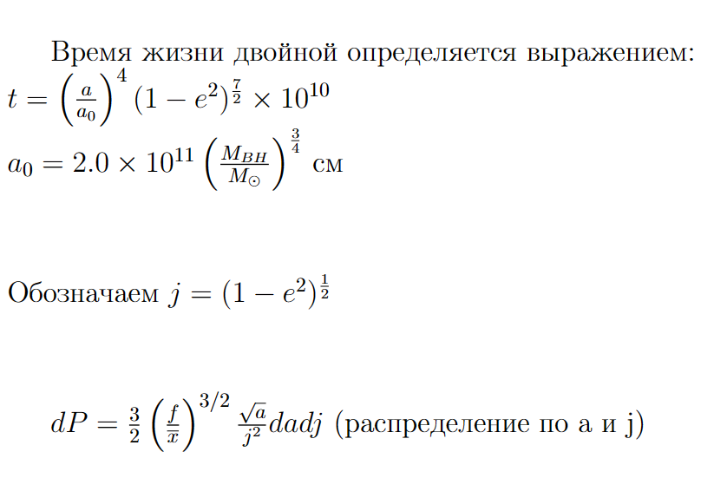

Slide 4
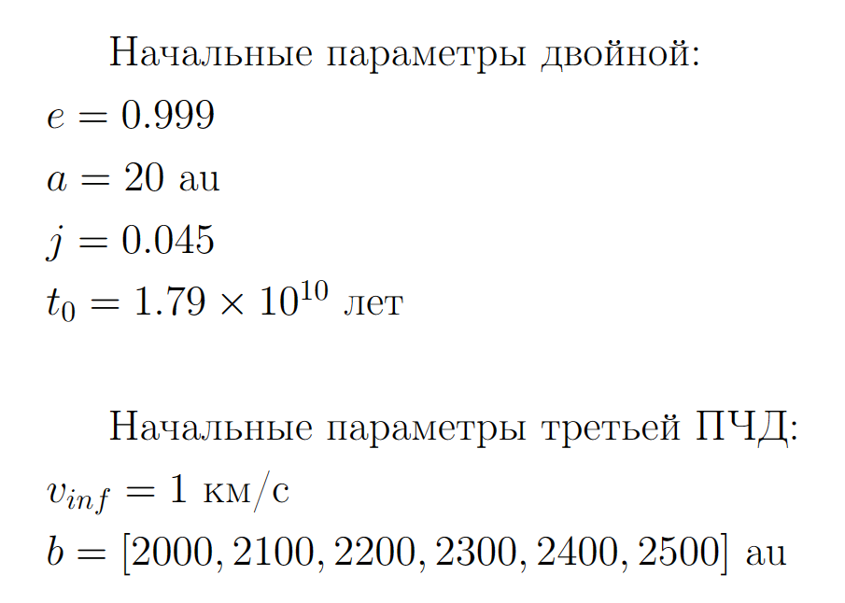

Slide 5
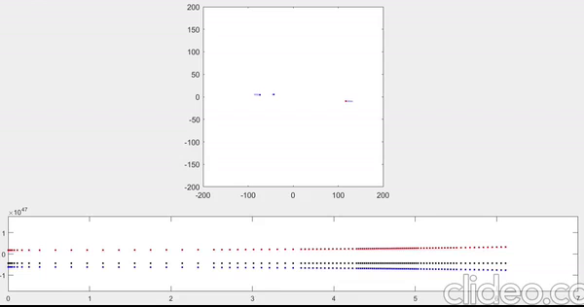

Slide 6
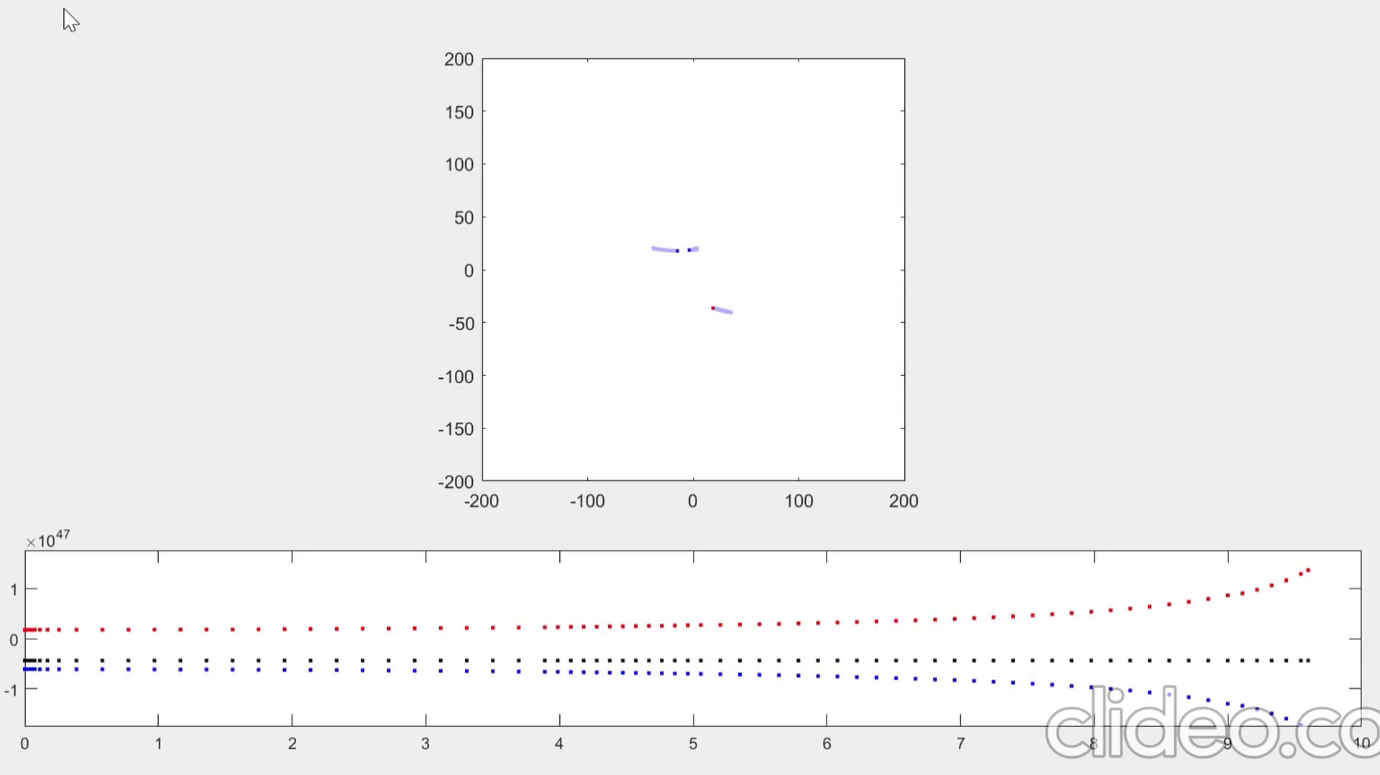

Slide 7
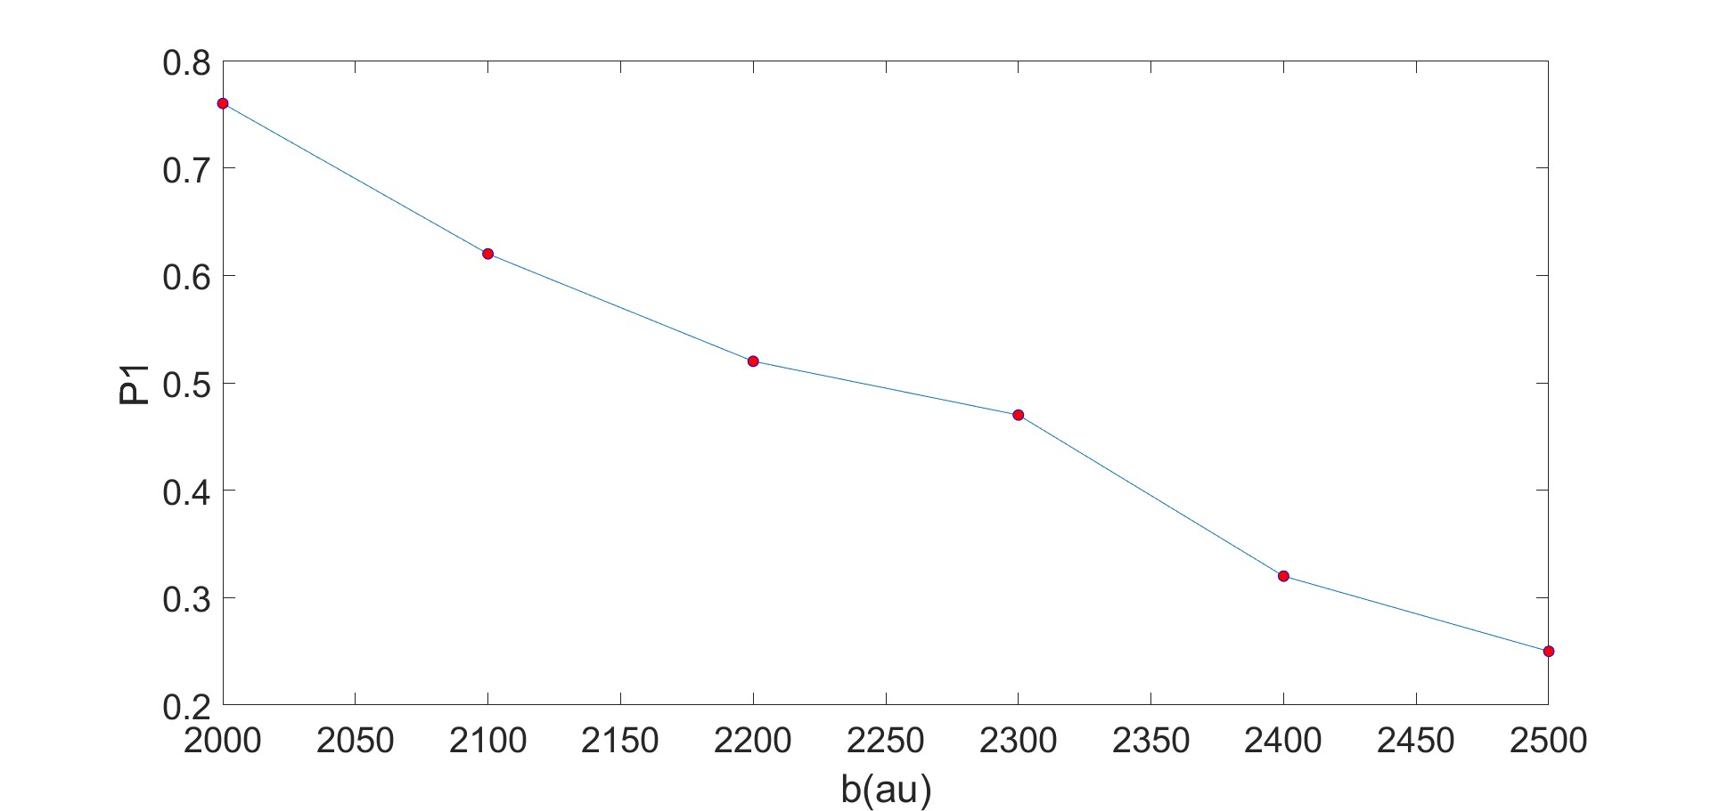
Вероятность того, что в результате рассеяния t/t0 ≥ 10

Slide 8
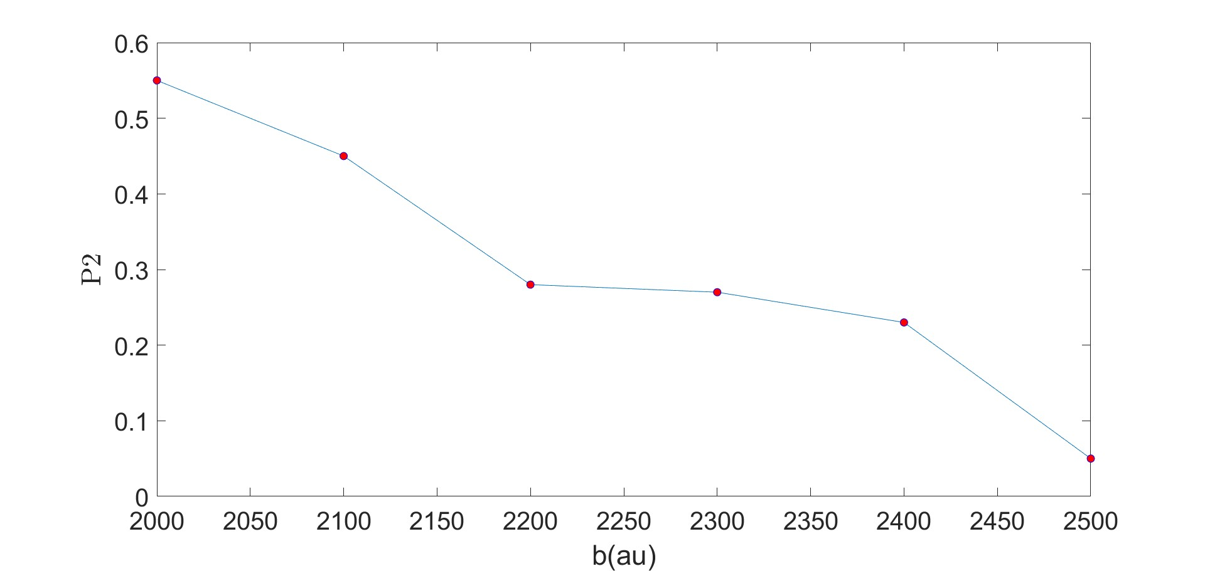
Вероятность того, что в результате рассеяния t/t0 ≥ 100

Slide 9

Темп таких рассеяний:
Γ ∼nσv
где n — концентрация ПЧД в кластере,
σ = π(b^2) — сечение рассеяния,
v — относительная скорость на бесконечности.
Характерное время между рассеяниями оценивается как τ ∼1/Γ

Slide 10
Заключение
Можно ожидать, что к современному моменту регистрации событий слияний ПЧД, двойная успеет много раз возмутиться, что приведет к сильному времени жизни и ослаблению ограничений. Далее в работе планируется моделировать последовательность рассеяний каждое из которых будет случайным образом разыграно для того чтобы получить параметры двойных в современную эпоху.

